Slide 1
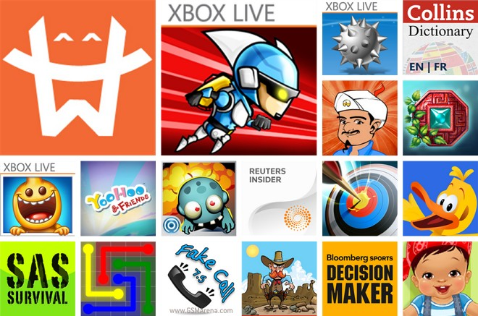

La Windows Phone Store
Como publicar Apps en la Windows Phone Store
Alejandro Campos @AlejaCma
Javier Suárez @JSuarezRuiz
Josué Yeray @JosueYeray
desarrolloweb.com

Slide 2
Agenda
Análisis de rendimiento
Creando una Aplicación
Configurando la Aplicación
Store Testing Tool
Distribución de una Aplicación
La Windows Phone Store
Publicidad
Publicar en la Store
Notes:
Esta sesión tiene como objetivo ver el proceso de preparación de una aplicación para el envío, así como consejos sobre cómo maximizar la absorción y aumentar los beneficios.

Slide 3
Análisis de rendimiento
Notes:
Lo primero que tienes que hacer es asegurarse de que su aplicación es apta para su publicación. Hay que asegurarse de que la aplicación está funcionando de manera óptima y dar al usuario una buena experiencia. Para ello, las herramientas de rendimiento incluidos en el SDK pueden ser útiles.

Slide 4
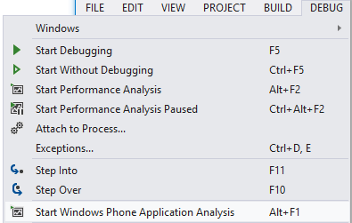
Usando la herramienta de Análisis de Rendimiento
Esta herramienta nos indicará que acciones conllevan más tiempo en nuestra Aplicación.
Una vez analizada la aplicación puedes considerar el optimizar las partes afectadas.
Se puede activar desde el menu Debug.
Notes:
Puedes utiliza la herramienta de análisis de rendimiento de Windows Phone para mejorar los tiempos de respuesta de tus aplicaciones Windows Phone. Lo puedes lograr recolectando muestras de datos de rendimiento en una sesión de perfil para luego visualizar y analizar los datos. tienes la opción de analizar el rendimiento de ejecución o de uso de memoria de la aplicación en una sesión de perfil. Este tópico describe como capturar este muestre de datos y analizarlos usando el Performance Analysis Tool.

Slide 5
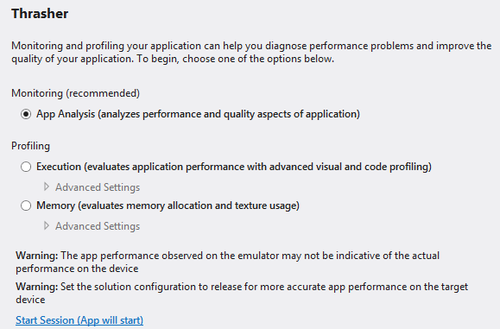
Configuraciones de la herramienta de Análisis de Rendimiento
Puedes crear configuraciones de diagnóstico de rendimiento para usarlas y reutilizarlas en tu aplicación.
Notes:
Opcionalmente, puedes dar clic en Advanced Settings para mostrar mas opciones para analizar tu aplicación como los detalles de la cache, colectar contadores de rendimientos detallados y analizar el stack de memoria.

Slide 6
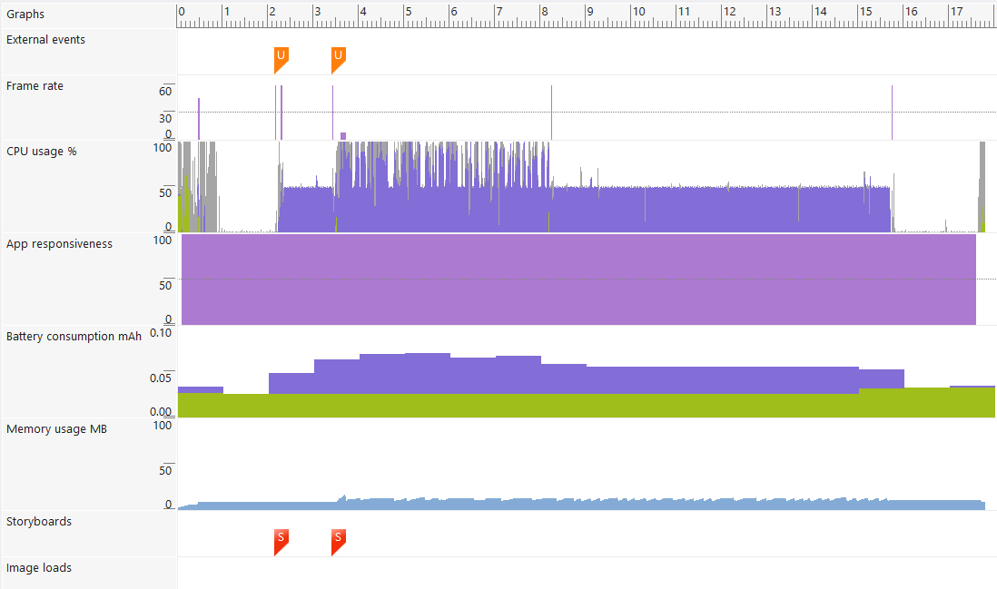
Análisis de Datos
Podemos obtener una gran cantidad de información útil con esta herramienta.
Puedes centrarte en el uso de memoria o en la velocidad de ejecución de la aplicación.
Notes:
Make the point that this can be obtained from the real device too.

Slide 7
Demo 1 – Análisis del rendimiento.

Slide 8
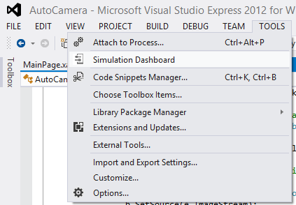
Simulation Dashboard
El Simulation Dashboard es una nueva herramienta presente en Visual Studio gracias al SDK de Windows Phone 8.
Permite configurar el entorno de ejecución del emulador.
Puedes probar como responde tu aplicación bajo la falta de red o redes “pobres” por ejemplo.

Slide 9
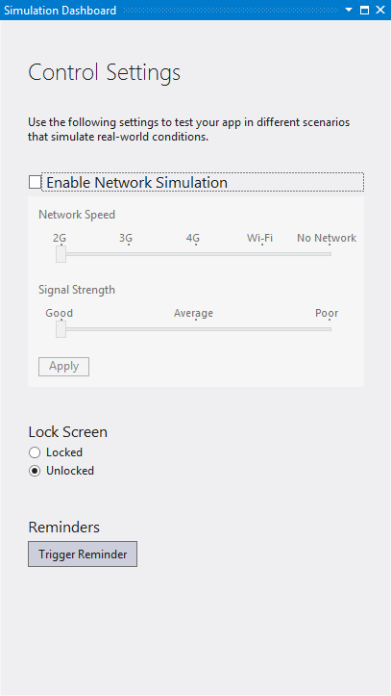
Usando el Simulation Dashboard
Puedes simular el rendimiento de la red, observar cómo se comporta la aplicación bajo la pantalla de bloqueo o probar el comportamiento de la aplicación bajo recordatorios en el emulador.

Slide 10
Creando una Aplicación

Slide 11
El archivo XAP
El archivo XAP reúne todos los elementos usados en la aplicación.
Es el archivo utilizado en el dispositivo al desplegar la aplicación.
El archivo XAP es el utilizado en aplicaciones y juegos Windows Phone.
Declarativo, basado en archivos de manifiesto.
Integrado en el modelo de seguridad del teléfono
Asociado a tu entidad como desarrollador
Firmado

Slide 12
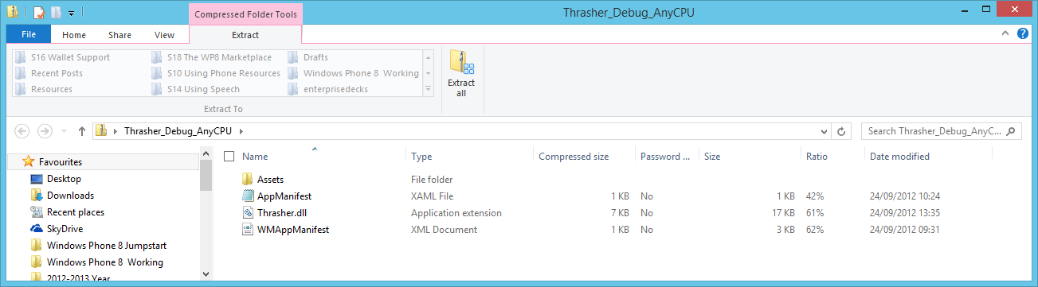
Anatomía del archivo XAP
El archivo XAP es realmente un archivo zip.
Contiene los archivos de manifiesto que describen el contenido y a la aplicación.

Slide 13
El archivo de manifiesto
<Deployment xmlns=
"http://schemas.microsoft.com/client/2007/deployment"
xmlns:x="http://schemas.microsoft.com/winfx/2006/xaml"
EntryPointAssembly="Thrasher"
EntryPointType="Thrasher.App" RuntimeVersion="4.7.50308.0">
<Deployment.Parts>
<AssemblyPart x:Name="Thrasher" Source="Thrasher.dll" />
</Deployment.Parts>
</Deployment>
En este archive se identifican los components que quedarán registrados en el archive XAP.

Slide 14
WMAppManifest.xml
El otro archivo de manifiesto es muy importante:
En él se identifican los servicios que su aplicación desea utilizar.
Los mecanismos de implementación de la tienda Windows Phone utilizan esto para garantizar que los usuarios sepan que va a hacer una aplicación y qué hardware va a necesitar.
Una aplicación que intenta utilizar un servicio que no ha sido previamente declarado en el archivo WMAppManifest dará una excepción en tiempo de ejecución.

Slide 15
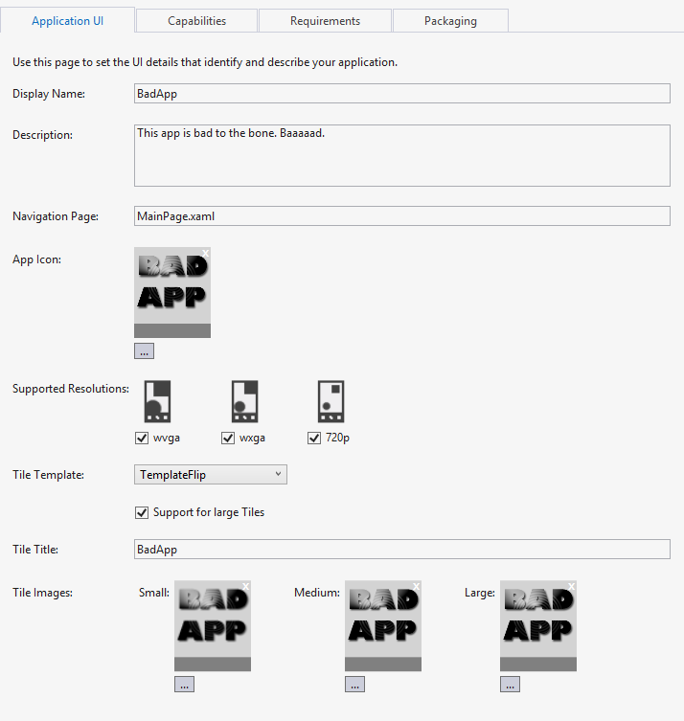
Editando el archivo WMAppManifest.xml
Visual Studio nos facilita un editor visual para modificar el archivo WMAppManifest.xml
Este editor nos evita para la mayoría de acciones el tener que realizar cambios directamente en el archive XML.
Sin embargo, sigue siendo necesario para ciertas características editar directamente el archivo de manifiesto.

Slide 16
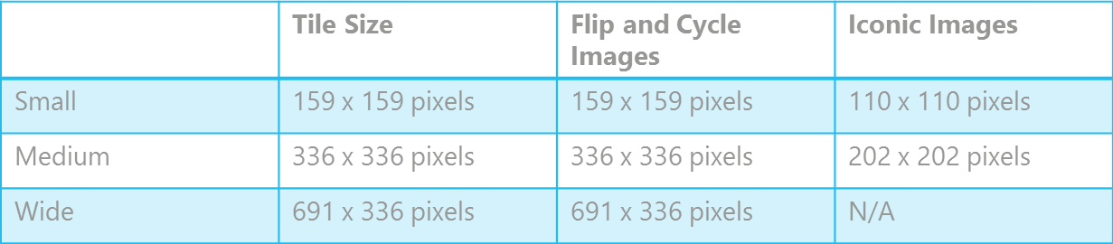
Tile. Tamaños.
Debemos aportar recursos en cada tamaño necesario.
Se pueden configurar desde el editor visual de manifiesto.
The Windows Phone puede realizar escalados para cuadrar recursos que no cuenten con el tamaño adecuado.
Esto puede ocasionar visualizaciones no deseadas de nuestros tiles.

Slide 17
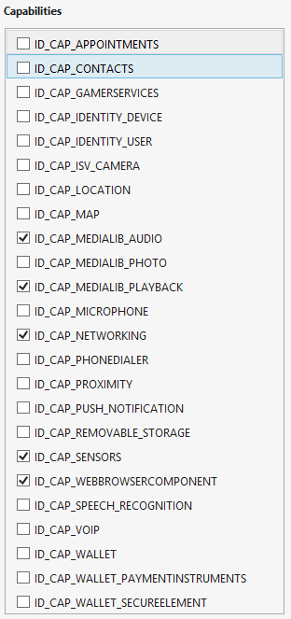
Capacidades de la Aplicación
En Windows Phone 8 un proyecto cuenta por defecto solo con un conjunto limitado de capacidades:
Este es un cambio importante desde Windows Phone 7 donde los proyectos tenían todas las capacidades activadas.
Podemos editar las capacidades en un simple editor visual marcando casillas o editando directamente el archivo XML..
Si no marcamos una capacidad que necesitamos en nuestra Aplicación, se producirá una excepción cuando intente acceder al recurso.

Slide 18
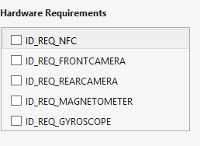
Requisitos de Hardware en el archivo WMAppManifest.xml
Una Aplicación también puede requerir ciertos requisites de hardware:
Marca solo aquellos que la Aplicación necesita.
Gracias a esto, evitaremos que la Aplicación se despliegue en dispositivos que no cuentan con características de hardware como:
Near Field Communication (NFC)
Cámara
Brújula
Giroscopio

Slide 19
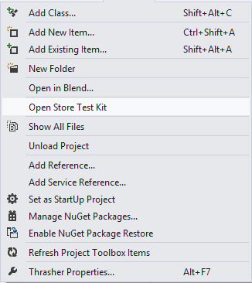
Store Test Kit
Cuando se envía una aplicación a la tienda se realizarán múltiples pruebas para garantizar su correcto funcionamiento.
La herramienta Store Test Kit nos permite realizar pruebas automáticas en las mismas condiciones que se realizarán en la certificación antes de enviar la Aplicación.
La herramienta Store test kit verifica muchos de los aspectos fundamentales a nivel de presentación como por ejemplo, los recursos.
También nos permite realizar multiples pruebas manuales.

Slide 20
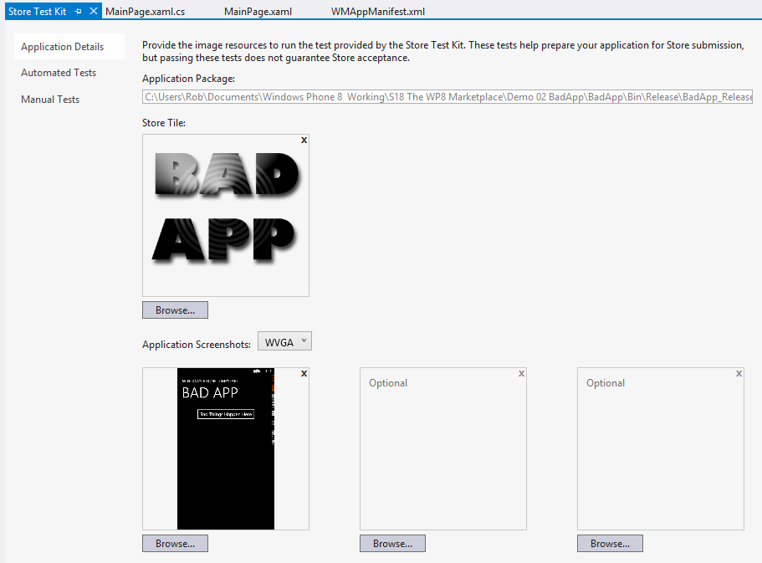
La herramienta Store Test Kit
Podemos acceder a la herramienta hacienda clic derecho sobre el proyecto y seleccionando la opción “Store Test Kit”.
La herramienta es fácil de usar, cuenta con multiples pestañas que nos permiten seleccionar las pruebas automáticas o las manuales.
Podemos probar desde la herramienta también los recursos de la Store como las imágenes de la Aplicación.

Slide 21
La herramienta Store Test Kit. El tile de la tienda
El tile mostrado en la tienda de Windows Phone será una imagen de 300x300px.
Es obligatorio facilitar el recurso al tile.

Slide 22
Capturas de la Aplicación
Debemos añadir al menos una captura de pantalla de la Aplicación por cada una de las resoluciones soportadas.
Podemos añadir hasta 8 imágenes de manera opcional.
Se recomienda añadir más de una imagen, ayuda con la promoción de la Aplicación.

Slide 23
Mejorando las capturas
// Show graphics profiling information while debugging.
if (Debugger.IsAttached)
{
// Display the current frame rate counters.
Application.Current.Host.Settings.EnableFrameRateCounter = false;
}
Las capturas tomadas en nuestra Aplicación de ejemplo, BadApp incluyen los contadores de rendimiento:
Es una mala praxis, suele dar sensación de poco profesionalidad a nuestras Aplicaciones.
Podemos deshabilitar los contadores facilmente desde App.xaml.cs tal y como podemos observer en el código superior.

Slide 24
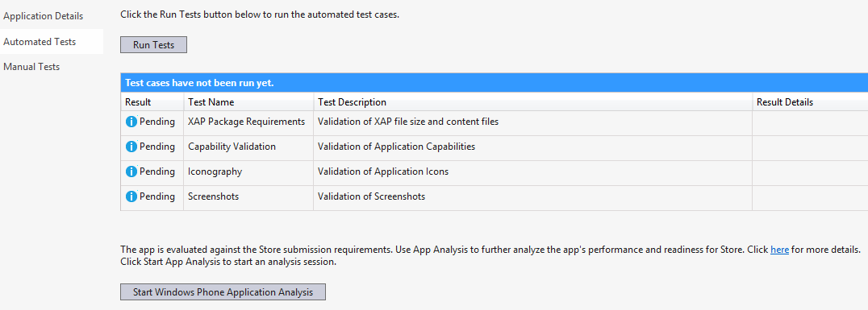
Store Test Kit. Test Automáticos
Seleccionaremos la pestaña “Test Automáticos” para ver que pruebas se realizarán en este apartado.
Notes:
The Automated Tests page provides tests that evaluate the basic criteria of your app, such as app size, and the presence and size of app images.
The Capability Validation test is available only for apps that target Windows Phone OS 7.1.

Slide 25
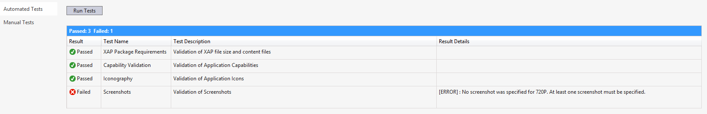
Los Test automáticos
La primera de las pruebas automáticas realizan pruebas que verifican la solución.
Se asegura que el XAP cuenta con un tamaño adecuado, y que todos los iconos y capturas de pantalla están disponibles y son adecuados.
En nuestro ejemplo, el test falla porque no hemos incluido capturas de la Aplicación para la resolución 720p.

Slide 26
Store Test Kit. Análisis de la Aplicación.
Se realizan múltiples pruebas para garantizar que la Aplicación cumple con las políticas de la tienda.

Slide 27
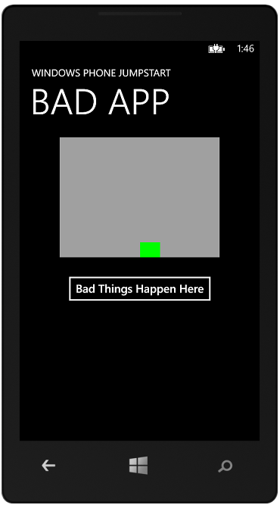
Demo 2 – Análisis de la Aplicación
Notes:
Follow the instructions in the Demo 02 document.

Slide 28
Distribución de Aplicaciones

Slide 29
Archivos XAP
Si quieres obtener tu archivo XAP, puedes encontrarlo dentro de la carpeta bin del proyecto:
Recuerda compilar en la rama release el proyecto a la hora de enviar el XAP a la tienda.
La herramienta Store Test Tool solo funcionará en la rama release.
Si tienes curiosidad, renombra el fichero XAP a la extension ZIP…
Para Windows Phone OS 7.1 el tamaño máximo del XAP es de 225 MB
Para Windows Phone 8 el tamaño máximo del XAP es de 1 GB.
El archivo XAP no debe ocupar más de 20Mb para poder realizar la distribución size for Over the Air (OTA).

Slide 30
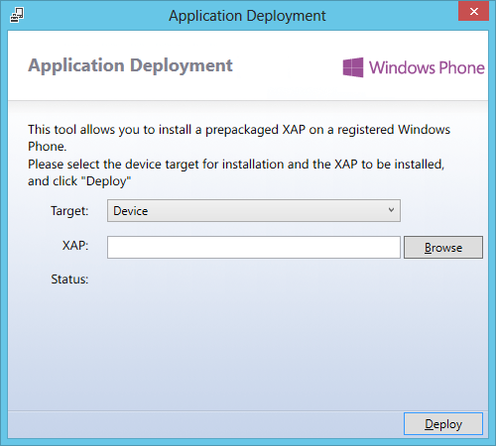
Compartiendo tus archivos XAP
Si quieres distribuir tus Aplicaciones para que puedan ser probadas y no quieres compartir el código fuente, puedes distribuir directamente el archive XAP.
Se puede desplegar un archive XAP en un dipositivo desbloqueado mediante la herramienta Application Deployment tool.
Esta herramienta viene incluida dentro del SDK de Windows Phone 8.

Slide 31
Ofuscación de código NO obligatoria
En la tienda de Windows Phone 8, todos las Aplicaciones (los archivos XAPs) se envían ya compiladas en una red encriptada
Por lo tanto, no es fácil desensamblar la Aplicación para analizar su código, cómo funciona o accede a sus recursos (imágenes o sonidos):
Si enviamos un XAP para beta privada, no contamos con esta protección!
En Windows Phone 7.x, las Aplicaciones eran mucho más vulnerables a ataques, por lo que las herramienta de ofuscación eran más usadas. Básicamente estas herramientas cambian nombres de variables y detalles de la Aplicación para dificultar su desensamblado.

Slide 32
La Windows Phone Store

Slide 33
Reglas de la Windows Phone Store
La tienda de Aplicaciones Windows Phone es la única vía para obtener Aplicaciones en un teléfono “público” (no desarrollador).
Las Empresas pueden llegar a distribuir sus Aplicaciones en todos los dispositivos asociados a la empresa.
Los usuarios pueden comprar Aplicaciones y ejecutarlas en sus teléfonos.
Los desarrolladores pueden crear Aplicaciones y desplegarlas en sus propios teléfonos para testear:
Los desarrolladores registrados pueden utilizar hasta 3 dispositivos.
En caso de estudiantes el número es de sólo un dispositivo.

Slide 34
Uniéndose a la Store
Podéis registraros como publicadores en la Windows Phone Store por $19 anuales.
Si sois estudiantes podéis registraros gratuitamente vía Dreamspark.
Los miembros registrados con cuenta en Windows Phone dev cuentan con su propia identidad y se les asigna una firma digital única para firmar sus Aplicaciones enviadas a la tienda.
Entrad en: http://dev.windowsphone.com

Slide 35
Pagos
Los desarrolladores pueden publicar sus Aplicaciones de manera gratuita o establecer un precio para su Aplicación.
Los desarrolladores reciben el 70% del precio por Aplicación.
El pago al desarrollador se realiza una vez que haya ganado $200.
Los pagos son mediante transferencia bancaria.
Todos los pagos se realizan desde EE.UU, lo que puede llegar a causar algunos problemas:
Podemos conseguir soporte en la web para desarrolladores y en los foros de Windows Phone.
Notes:
The payment to overseas is a pain, but not a problem.
There are also some third party publishing houses that will allow you to publish your applications if you don’t want the hassle of publishing your own or you are based in one of the few countries that does not support Windows Phone Marketplace

Slide 36
Aplicaciones de pago y gratuitas
Los desarrolladores están limitados en el número de Aplicaciones gratuitas que pueden publicar:
Un máximo de 100 Aplicaciones gratuitas al año.
Se pueden realizar envíos adicionales (de Aplicaciones gratuitas) por $20 por Aplicación enviada.
Los desarrolladores pueden publicar tantas Aplicaciones de pago como lo deseen.
El número de Aplicaciones que un desarrollador puede certificar en un día se limita a 20
Evita el flooding en la tienda.

Slide 37
El poner un precio a tu aplicación es un paso crítico
1.99€ por eso? Están locos??? Paso.
Si el precio de su aplicación es demasiado alto, los usuarios podrán huir.
0.99€ por una aplicación que hace eso. No será muy buena. Paso.
Si el precio de su aplicación es demasiado bajo, los usuarios también podrán huir.

Slide 38
Modo “Prueba antes de comprar” (Trial Mode)
Las Aplicaciones pueden ser gratuitas o de pago.
Los desarrolladores pueden a su vez crear versiones “Trial” de sus Aplicaciones que permiten a los usuarios probar la Aplicación antes de comprarla.
La Aplicación puede verificar en que modo se está ejecutando con una simple llamada a una API.
Las Aplicación con modo “Trial” no aparecen en las listas de Aplicaciones gratuitas.
Esto puede reducir el número de usuarios que descarga la Aplicación:
Algunos usuarios sólo revisan las listas de Aplicaciones gratuitas,

Slide 39
Conceptos básicos del Trial
No regales
No extiendas la versión Trial hasta límites muy altos. No regales, deja con ganas de más. El objetivo es que prueben a fondo y tengan un concepto claro de la misma como para pagar.
Haga la versión Trial convincente
No limite la funcionalidad de la aplicación en su versión Trial de manera tan fuerte que un usuario no puede obtener una buena comprensión del valor de la aplicación de pago.
Deja con ganas de más - no dejarlos frustrados.
Usa Publicidad
Si usted desea que un usuario pague por su aplicación para compensarle por su gran esfuerzo, ¿por qué no obtener beneficios económicos por los anuncios?
Obtienes beneficios tanto de la versión gratuita como de la de pago.

Slide 40
Detectando el modo Trial
using Microsoft.Phone.Marketplace;
LicenseInformation info = new LicenseInformation(); if ( info.IsTrial() ) { // running in trial mode }
Es muy fácil determinar si la Aplicación se está ejecutando en modo Trial:
Sencillamente recuerda que las aplicaciones con modo “Trial” no aparecerán en las listas de Aplicaciones gratuitas dentro de la Windows Phone Store.

Slide 41
Demo 3 – Modo Trial

Slide 42
Ventas dentro de una Aplicación (In-Application Sales)
Windows Phone 8 nos permite realizar ventas de actualizaciones y de características avanzadas desde la propia Aplicación.
Hay dos tipos de compras.
Se compran una única vez:
Se suelen utilizar para activar funciones en las aplicaciones o niveles en los juegos por ejemplo.
Se compran múltiples veces a lo largo del tiempo:
Se utilizan en aplicaciones gratuitas o de bajo coste que posteriormente ofrecen contenidos actualizables periódicamente. Por ejemplo, en revistas.

Slide 43
Proceso de certificación

Slide 44
Validación de la Aplicación
Cuando enviamos una Aplicación a la tienda pasa de entrada una serie de pruebas automatizadas:
Se verifica si la Aplicación utiliza alguna capacidad no especificada.
Se verifican las librerías utilizadas.
Asegura que todos los recursos necesarios estén disponibles.
Una vez pasados los test automáticos, la Aplicación pasa unos test manuales para asegurar la apariencia y el comportamiento adecuado:
dormant/tombstone

Slide 45
Resultados de la Validación
El proceso de certificación tarda unos días. En caso de fallos, se genera un informe completo que se puede utilizar para solucionar los errores.
Se incluye información específica de los problemas identificados.
Cuando la Aplicación se envía de nuevo, las nuevas pruebas se centrarán sólo en aquellas partes de la Aplicación que han cambiado.

Slide 46
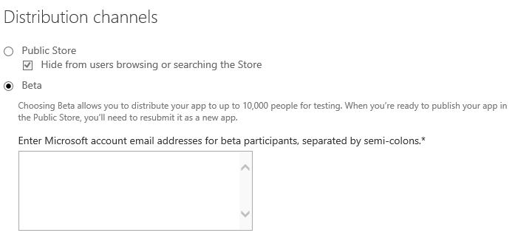
Betas Privadas
Las Aplicaciones se pueden enviar para betas privadas.
Puedes enviar invitaciones por email hasta un máximo de 10,000 testers quienes recibirán un enlace a la beta.
Los testers contarán con hasta 90 días para probar la Aplicación y proporcionarte feedback

Slide 47
Distribución privada
Cuando envías una Aplicación a la tienda puedes marcarla como oculta:
No aparecerá en ninguna lista de la tienda ni tampoco en búsquedas.
Pasará las verificaciones y certificaciones correspondientes de la misma manera que una Aplicación pública.
Se puede acceder a la Aplicación, si se conoce el enlace a la misma.
Podrías llegar a crear un dashboard personal de Aplicaciones para distribuirlas a la comunidad:
Seguiría sin aparecer en la Store.
Más sencillo y seguro que otros métodos de comunicación como el correo.
Alternativa rápida y sencilla para distribuir empresarialmente.

Slide 48
Advertising SDK

Slide 49
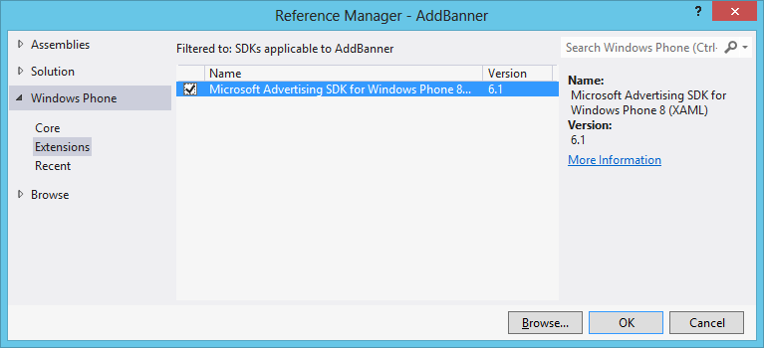
Añadir el SDK a una Aplicación
El SDK se distribuye como parte del SDK de Windows 8.
Basta con añadir la librería correspondiente en nuestro proyecto.

Slide 50
Añadiendo Publicidad a las Aplicaciones
AdControl adControl = new AdControl("test_client", // ApplicationID
"Image480_80", // AdUnitID
true); // isAutoRefreshEnabled
Es muy fácil añadir publicidad en las Aplicaciones.
El SDK nos facilita el control adControl que nos permite crear banners publicitarios:
El AdManager se puede utilizar en juegos XNA.
Los jugadores pueden hacer clock sobre la publicidad y navegar a la página del anunciante o realizar una llamada telefónica.
Los anuncios están preparados demográficamente.
Obtienes el 70% de los ingresos.

Slide 51
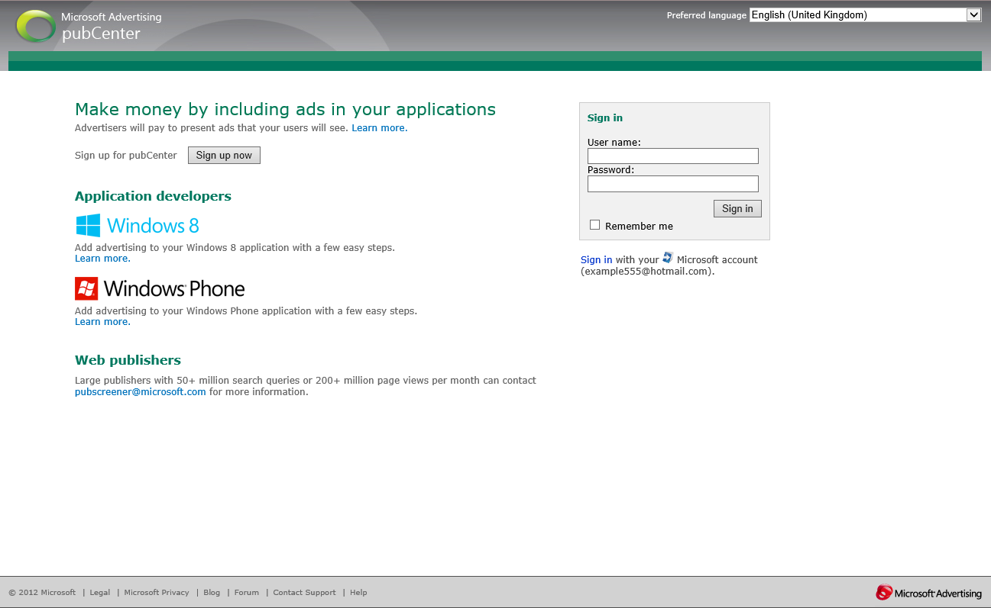
Microsoft pubCenter
Regístrate aquí para poder incorporar anuncios en tus aplicaciones y juegos:
http://pubcenter.microsoft.com

Slide 52
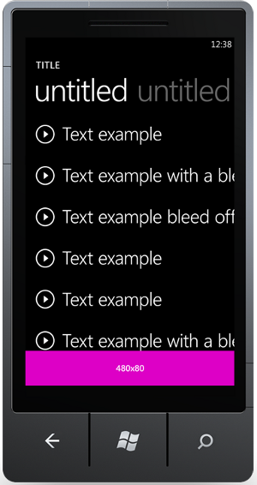
Recomendaciones de diseño
Posición: parte superior o inferior de la pantalla
Situarlo fuera de un ScrollViewer para que se mantenga siempre visible
Si no hay anuncios que mostrar, se oculta automáticamente

Slide 53
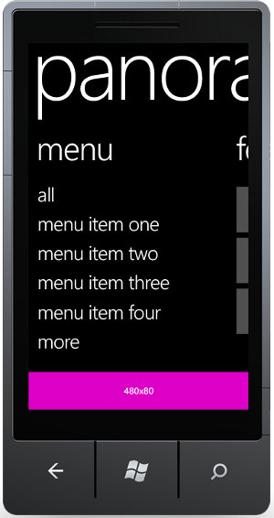
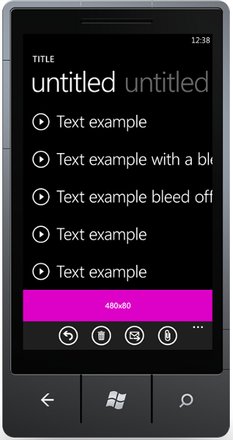
Recomendaciones de diseño
Aplicaciones Panorama y Pivot
Situarlo fuera del control Panorama o Pivot para que se mantenga siempre visible

Slide 54
Recomendaciones de diseño
Tamaño y color
Utilizar los colores del tema
Mismo tamaño que el AdUnit creado en pubCenter
Si el AdControl es más grande, se ajusta automáticamente.
Si el AdControl es más pequeño, no se mostrará el anuncio.
480 x 80

Slide 55
Demo 4 – Añadiendo Publicidad

Slide 56
Publicar en la Store
Notes:
Llegados a este punto tenemos todos los conocimientos necesarios para publicar la App e la Store.

Slide 57
Demo 5 – Publicar una App en la Store

Slide 58


10 Consejos para ganar más dinero (1/2)
1. Usa la API Trial
70x más descargadas, 7x más ingresos
2. Usa Live Tile
3.7x más probabilidades de llegar al Top
3. Usa Notificaciones Push
3.2x más probabilidades de llegar al Top
4. Usa Ad Control w/ Loc
More local relevance drives higher eCPM
5. Utiliza el estilo visual Windows Phone
Suelen llegar al top normalmente App que lo hacen.

Slide 59
10 Consejos para ganar más dinero (2/2)
6. Publica Globalmente
Crecimiento muy rápido en nuevos mercados
7. Localiza con inteligencia
Idioma, monedas, símbolos…
8. Tamaño correcto
Las Apps <90 MB funcionan en todos los dispositivos
9. Atiende el Feedback
Atiende a críticas y feedback y… responde
10. Actualiza con frecuencia
Las Apps del Top 50 se actualizan cada 2-3 meses.
11. Cuida la calidad
Sin bugs, cuida la experiencia.
bugs, fast app switching, engaging user experience

Slide 60
Conclusiones
DEBERÍAS analizar el rendimiento de tu aplicación con el Performance Monitor y pasar el Store Test Kit antes de enviar tu Aplicación a la tienda.
Las aplicaciones de distribuyen en un único fichero con formato .XAP que contiene un archivo de manifiesto junto a todo lo necesario en la Aplicación.
El medio de distribución de las aplicaciones Windows Phone es la tienda de Aplicaciones (Windows Phone Store).
Las aplicaciones pueden ser gratuitas o de pago. Los desarrolladores obtienen un 70% del beneficio de las aplicaciones de pago.
Los desarrolladores registrados pueden probar sus aplicaciones en sus teléfonos.
Los desarrolladores pueden enviar Aplicaiones de prueba a los beta-testers
Gracias al Advertising SDK es muy fácil incorporar publicidad a las Aplicaciones.

Slide 61
Preguntas y respuestas
P&R

Slide 62

La Windows Phone Store!
Gracias por vuestro tiempo!

